Slide 1
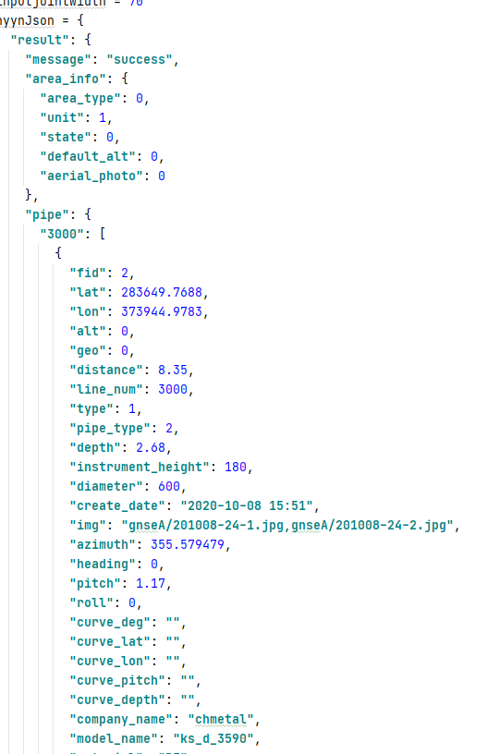
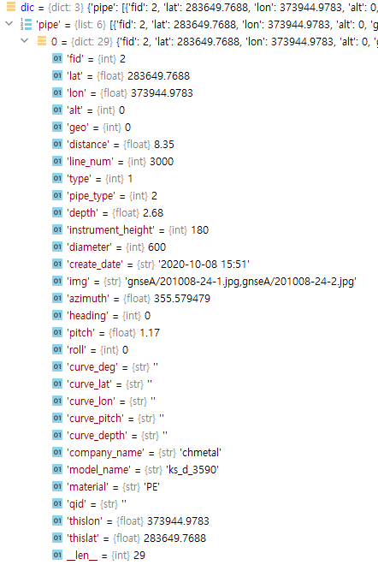
Json=data_generator.getJsonData(id,password,url)
json
Dictionary=data_generator.getFromJsonToDic(json)
dictionary
Obj_editor.exportObjFromDic(dictionary,id,savepath,inputfile,insertimage…..)2page 참조
Pipe joint hole .obj

Slide 2
Obj_editor.exportObjFromDic
좌표 값,각도 값,파이프 기본obj파일, 연결부 기본 obj파일, 맨홀 뚜껑 파일,입력된 파이프 이미지의 직경정보를 입력 받아 파이프, 연결부,맨홀,곡관 생성하는 함수
makePipeResize
createCurve
makeHoleCResize
makeHoleSResize

Slide 3
data_generator
convertGeo4326To5186(lon,lat):epsg4326좌표를 5186으로 변환시켜줌
getJsonData(id,password,url):json데이터를 받기위한 함수.
getFromJsonToDic(jsonData):json에서 obj파일로만들기 위한 값을 추출하기 위해 dictionary로 변환하는 함수

Slide 4
Obj_editor
createFolder(directory):파일 저장을 위한 디렉토리 생성 함수
degreeToEuler(degree):degree to euler(blende에서 각도 변경할 때 eduler를 사용함.)
GetObjectAndUVMap,scale2D,ScaleUV:텍스처 이미지를 대상 물체에 맞게 축소,확대하기 위한 함수
makeTexture:obj파일에 texture입히는 함수
makeJointResize,makePipeResize,makeHoleCResize,makeHoleSResize:기본 obj파일의 사이즈를 조절해서 새로운 obj파일을 만드는 함수
createCurve:파이프 이미지 2개와 각도 값을 이용해서 새로운 곡관 obj파일을 만드는 함수
rotationObj:obj파일을 회전하는 함수

